Slide 1

ELECTRONICĂ ANALOGICĂ
Departamentul de Electronică şi Calculatoare
str. Politehnicii 1, 500024 Braşov
0268 478705
Cursul nr. 8 – online
Limitări statice ale AO

Slide 2
Limitări statice ale AO
Generalități
Atât timp cât amplificatoarele operaționale sunt folosite la frecvențe și câștiguri în buclă închisă de valori moderate, există, în general, un acord remarcabil între comportamentul real și cel prevăzut de modelul ideal al AO.
Creșterea frecvenței și/sau a câștigului este însă însoțită de o degradare progresivă atât a răspunsului în frecvență, cât și a răspunsului în timp ale circuitului.
Comportarea unui AO în domeniul frecvență și în domeniul timp ne dă o imagine a limitărilor dinamice ale AO.

Slide 3
Limitări statice ale AO
Generalități
Chiar dacă frecvențele de lucru sunt menținute corespunzător de scăzute, intră în joc alte limitări.
Desemnate în general ca erori referite la intrare, acestea sunt vizibile mai ales în aplicațiile de curent continuu și cu câștig mare.
Cele mai obișnuite sunt
  curentul de polarizare a intrărilor, I_{B},
  curentul de intrare de offset (decalaj), I_{OS},
  tensiunea de intrare de offset (decalaj), V_{OS} și
  densitățile de zgomot e_{n} și i_{n}.

Slide 4
Limitări statice ale AO
Generalități
Subiecte înrudite sunt deriva termică (drift), factorul de rejecție a modului comun, CMRR, factorul de rejecție a surselor de alimentare, PSRR și neliniaritatea câștigului.
Aceste neidealități sunt, în general, neafectate de efectele benefice ale reacției negative, de unde și numele de limitări statice iar efectele lor trebuie atenuate unul câte unul cu alte mijloace.
În cele din urmă, pentru ca un amplificator operațional să funcționeze corect, trebuie respectate anumite limite de funcționare. Acestea includ:
  temperatura maximă de funcționare,
  tensiunea de alimentare și disiparea puterii,
  intervalul tensiunii de mod comun de la intrare și
  curentul de scurtcircuit la ieșire.

Slide 5
Limitări statice ale AO
Structura internă simplificată a AO
Pe baza tehnologiei, AO se încadrează în trei mari categorii:
  AO cu tranzistoare bipolare (TB)
  AO cu TEC-J la intrare, numite și AO biFET și
  AO cu CMOS, unele produse combinând pe același cip ce e mai bun la AO cu TB și CMOS și obținându-se astfel AO biCMOS.
Pe baza topologiei, predomină două categorii principale:
  AO cu reacție de tensiune (VFA – Voltage-Feedback Amplifier) și
  AO cu reacție cu curent (CFA – Current-Feedback Amplifier)
Tot ce s-a prezentat/se prezintă în acest curs a fost/este realizat cu AO de tipul VFA

Slide 6
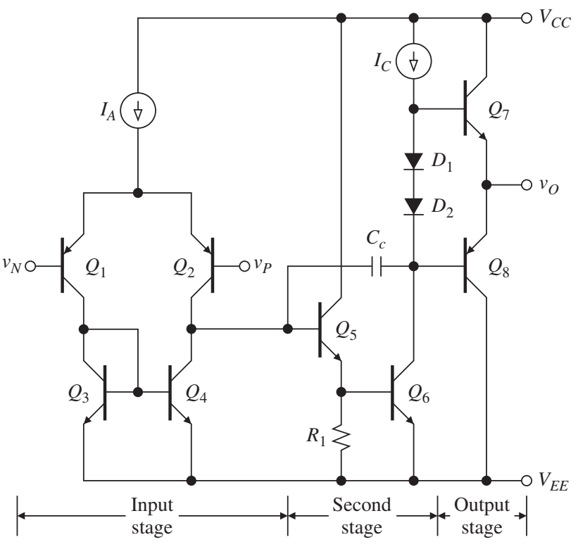
Limitări statice ale AO
Structura AO cu TB
Structura prezintă trei blocuri
constructive de bază:
  etajul de intrare,
  etajul intermediar și
  etajul de ieșire.

Slide 7
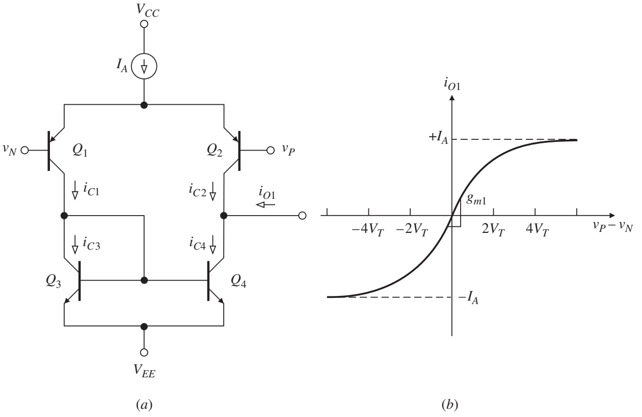

Limitări statice ale AO
Structura AO cu TB
Etajul de intrare
Acest etaj sesizează orice dezechilibru între
tensiunile de pe intrarea inversoare și cea
neinversoare, v_{N} și v_{P} și îl transformă într-un
curent de ieșire ”single ended” (face trecerea de la
modul diferențial – ”double ended” la modul
simplu, cu referință masa - ”single ended”),
i_{O1} conform relației
unde g_{m1} este transconductanța etajului de intrare.
$$i_{O1}=g_{m1}\left(v_{P}−v_{N}\right)$$

Slide 8
Limitări statice ale AO
Structura AO cu TB
Etajul de intrare
Acest etaj este proiectat pentru a oferi
o impedanță mare de intrare și pentru
a avea curenți de intrare neglijabili.
La condiția de echilibru v_{P}=v_{N}, I_{A} se împarte
în mod egal între Q₁ și Q₂, obținându-se astfel i_{O1}=0.
Totuși, orice dezechilibru între v_{P} și v_{N} va devia mai mult din I_{A} prin Q₁ și mai
puțin prin Q₂, sau invers, producând i_{O1}≠0.
Pentru dezechilibre suficient de mici, denumite și condiții de semnal mic, caracteristica de transfer este aproximativ liniară.
Condițiile de supracomandă sunt denumite condiții de semnal mare.
La supracomandă, I_{A} trece integral prin Q₁ sau Q₂.

Slide 9
Limitări statice ale AO
Structura AO cu TB
Etajul intermediar
Acest etaj este format din perechea Darlington
Q₅ și Q₆ și condensatorul de compensare
în frecvență C_{c}.
Perechea Darlington este proiectată pentru a oferi un câștig suplimentar, precum și o variație mai mare a semnalului.
Condensatorul C_{c} este proiectat pentru a stabiliza AO împotriva oscilațiilor nedorite atunci când AO este utilizat în aplicații cu reacție negativă.
Deoarece C_{c} este fabricat pe cip, se spune că AO este compensat intern.

Slide 10
Limitări statice ale AO
Structura AO cu TB
Etajul de ieșire
Acest etaj, bazat pe repetoarele pe emitor Q₇ și Q₈, este
proiectat pentru a oferi o impedanță de ieșire redusă.
Deși câștigul său de tensiune este doar aproximativ egal cu
unitatea, câștigul său de curent este destul de mare, ceea ce până la urmă face ca acest etaj să acționeze ca un amplificator de putere.
Tranzistoarele Q7 și Q8 formează o pereche în contratimp (push-pull), deoarece în prezența unei sarcini legate la masă, Q7 va trimite curent în sarcină în timpul alternanței pozitive a tensiunii de ieșire, în timp ce Q8 va trage curent din sarcină în timpul alternanței negative.
Rolul diodelor D1 și D2 este de a polariza tranzistoarele Q7 și Q8 în regiunea activă normală (asigură căderi de tensiune egale cu cele ale joncțiunilor B-E) și de a minimiza distorsiunea de racordare (crossover) la ieșire.

Slide 11
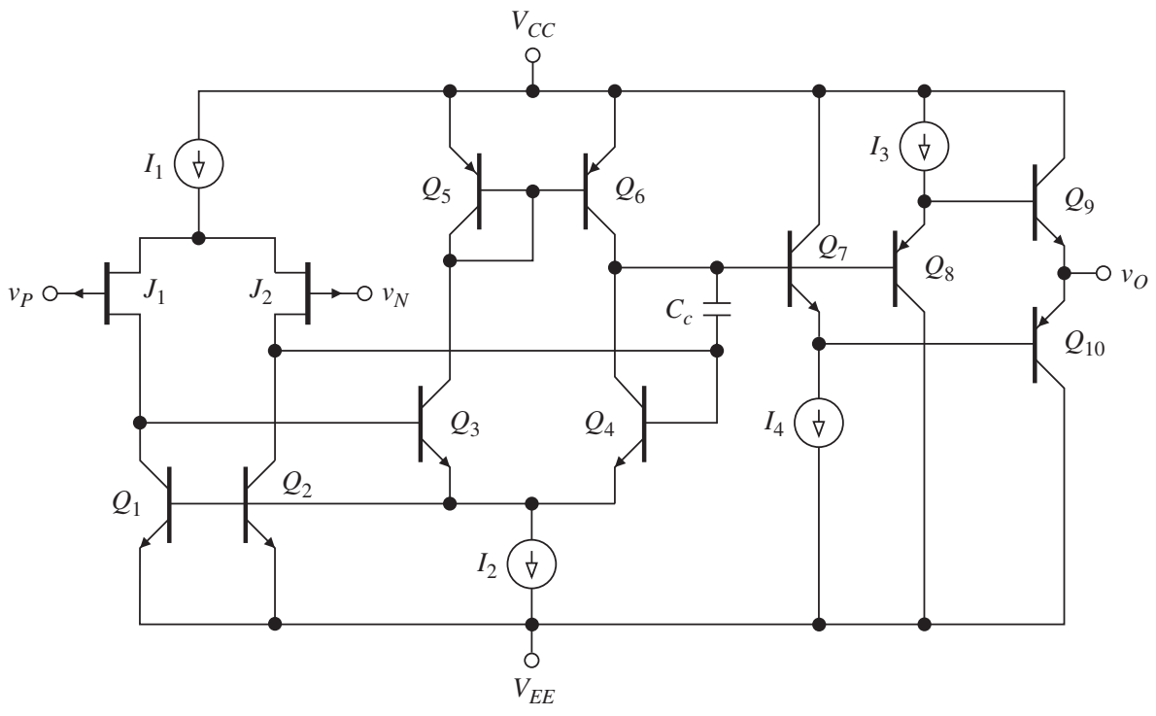
Limitări statice ale AO
AO cu TECJ la intrare
Structura internă simplificată
Un potențial dezavantaj al AO cu TB
îl reprezintă curenții de bază de la
intrările v_{P} și v_{N}.
Automat AO forțează circulația
acestor curenți prin circuitele
înconjurătoare lui, creând căderi de
tensiune care pot fi inacceptabile în
anumite aplicații de precizie.
TEC-J are curenții de poartă foarte mici, comparativ cu cei de bază de la TB.

Slide 12
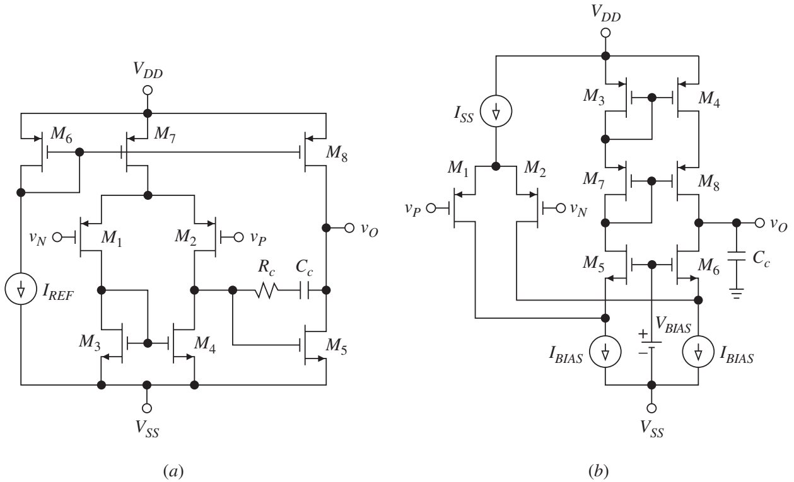
Limitări statice ale AO
AO cu CMOS
Topologii de bază:
  topologia cu 2 etaje
  topologia cascadată
Aspect interesant
Etajul de ieșire dedicat LIPSEȘTE
Cauza: AO cu CMOS sunt, în
prezent, cel mai frecvent utilizate
ca subcircuite ale unor sisteme
integrate mai mari, unde încărcarea
la ieșire este cunoscută și de obicei suficient de mică pentru a nu fi nevoie de un etaj de ieșire dedicat.

Slide 13
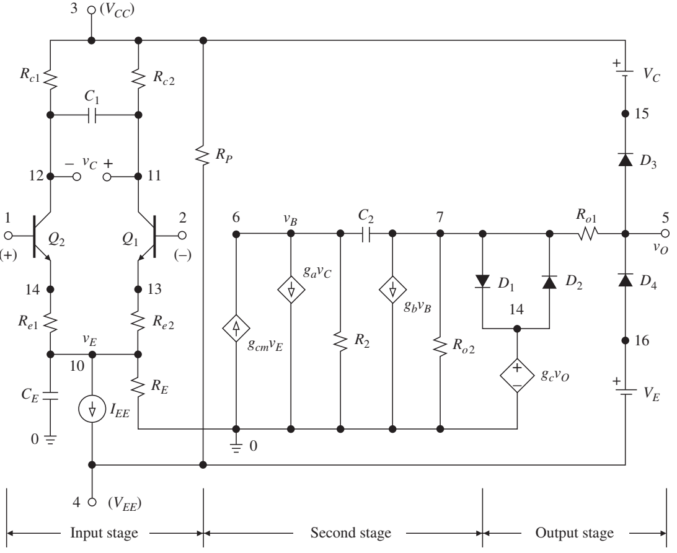
Limitări statice ale AO
Modele SPICE
În proiectarea circuitelor integrate,
AO sunt simulate la nivel de
tranzistor, numit micromodel.
simulările de către utilizator sunt
efectuate de obicei la nivel de
macromodel.
Un macromodel utilizează un set
mult redus de elemente de circuit
pentru a se potrivi cât mai bine cu
comportamentul măsurat al
dispozitivului, economisind un timp de simulare considerabil.
Macromodelul BOYLE

Slide 14
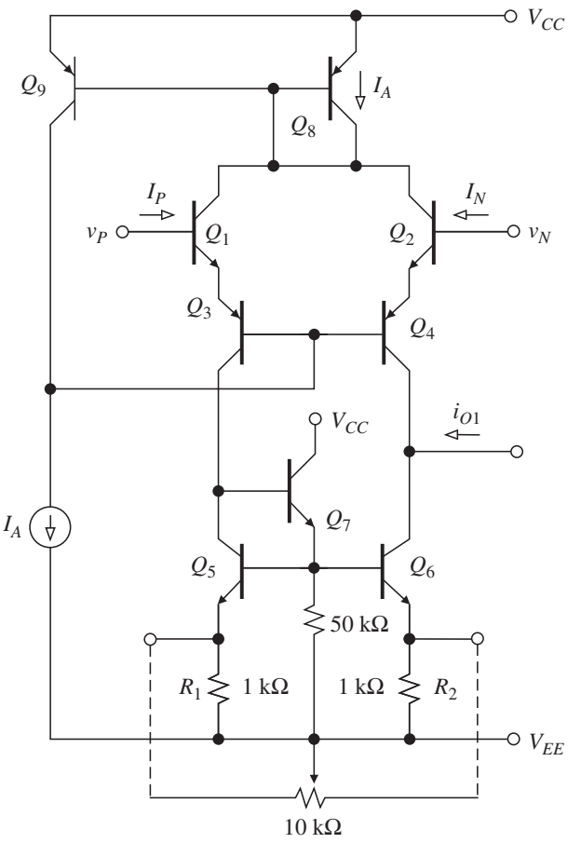
Limitări statice ale AO
Curenții de polarizare a intrărilor și de offset
I_{P} și I_{N} sunt curenții prin terminalele de comandă
ale tranzistoarelor care alcătuiesc perechea
diferențială de la intrarea AO (curenți de bază la TB,
respectiv curenți de poartă la TEC-J)
Curenții I_{P} și I_{N} intră în AO dacă tranzistoarele sale
de intrare sunt npn sau TEC-J cu canal p, respectiv,
ies din AO pentru tranzistoare pnp sau TEC-J
cu canal n.

Slide 15


Limitări statice ale AO
Curenții de polarizare a intrărilor și de offset
Din cauza nepotrivirilor inevitabile între cele două jumătăți ale etajului de intrare, în special între factorii β_{F} ai tranzistoarelor Q₁ și Q₂, curenții I_{P} și I_{N} vor fi și ei inegali.
Media celor doi curenți se numește curent de polarizare a intrărilor
iar diferența lor se numește curent de offset (decalaj) la intrare
$$I_{B}=\frac{I_{P}+I_{N}}{2}$$
$$I_{OS}=I_{P}−I_{N}$$

Slide 16
Limitări statice ale AO
Curenții de polarizare a intrărilor și de offset
De obicei, I_{OS} este cu un ordin de mărime mai mic decât I_{B}. În timp ce polaritatea lui I_{B} depinde de tipul tranzistoarelor de la intrare, cea a lui I_{OS} depinde de sensul nepotrivirii, astfel că unele exemplare dintr-o anumită familie de AO pot avea I_{OS}>0, iar altele I_{OS}<0.
Exemple de valori ale I_{B} și I_{OS}:
  Pentru 741C, care este versiunea comercială a familiei 741, valorile la temperatura camerei sunt: I_{B}=80nA tipic, 500nA maxim; I_{OS}=20nA tipic, 200nA maxim;
  Amplificatorul OP77 are I_{B}=1,2nA tipic, maxim 2,0nA; I_{OS}=0,3nA tipic, maxim 1,5nA.

Slide 17
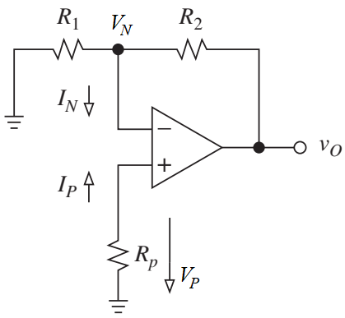
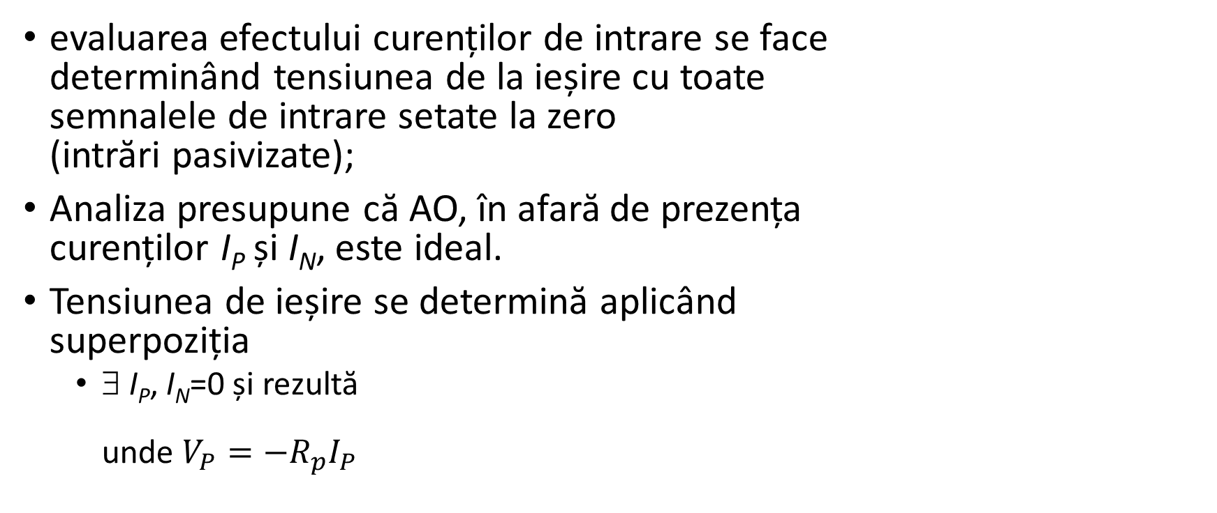

Limitări statice ale AO
Erori determinate de I_{B} și I_{OS}
evaluarea efectului curenților de intrare se face
determinând tensiunea de la ieșire cu toate
semnalele de intrare setate la zero
(intrări pasivizate);
Analiza presupune că AO, în afară de prezența
curenților I_{P} și I_{N}, este ideal.
Tensiunea de ieșire se determină aplicând
superpoziția
  ∃ I_{P}, I_{N}=0 și rezultă
  unde $V_{P}=−R_{p}I_{P}$
$$v_{O1}=\left(1+\frac{R_{2}}{R_{1}}\right)V_{P}$$

Slide 18

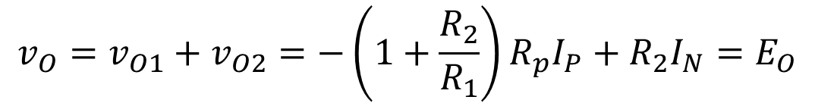
Limitări statice ale AO
Erori determinate de I_{B} și I_{OS}
  ∃ I_{N}, I_{P}=0, caz în care V_{N}=V_{P}=0 și rezultă că I_{N} circulă
  doar prin R₂ deoarece R₁ are 0V la ambele capete.
  Componenta v_{O2} se scrie
  Prin superpoziție cele 2 componente se adună și
  unde E_{O} este o tensiune de eroare.
$$v_{O2}=R_{2}I_{N}$$
$$v_{O}=v_{O1}+v_{O2}=−\left(1+\frac{R_{2}}{R_{1}}\right)R_{p}I_{P}+R_{2}I_{N}=E_{O}$$

Slide 19
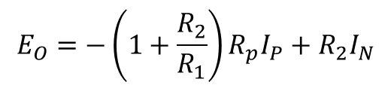
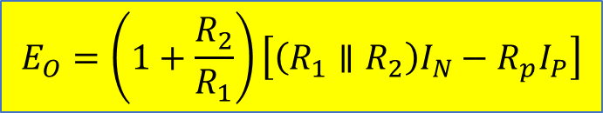
Limitări statice ale AO
Erori determinate de I_{B} și I_{OS}
Relația rescrisă a lui E_{O} este
Observații
circuitul produce o ieșire E_{O} în ciuda absenței vreunui
semnal de intrare și considerăm această ieșire nedorită
ca o eroare sau, mai corect, ca zgomot de curent continuu;
circuitul produce E_{O} luând o eroare de intrare sau zgomot de intrare de curent continuu și amplifică această eroare cu (1+R₂/R₁), care este denumit în mod corespunzător câștig de zgomot de curent continuu (egal cu 1/b);
eroarea de intrare constă din doi termeni, și anume, căderea de tensiune –R_{p}I_{P} datorită curentului I_{P} care circulă prin R_{p} și termenul (R₁||R₂)I_{N} care apare ca și cum I_{N} ar circula prin combinația paralel R₁||R₂.
$$E_{O}=\left(1+\frac{R_{2}}{R_{1}}\right)\left[\left(R_{1}∥R_{2}\right)I_{N}−R_{p}I_{P}\right]$$
$$E_{O}=−\left(1+\frac{R_{2}}{R_{1}}\right)R_{p}I_{P}+R_{2}I_{N}$$

Slide 20
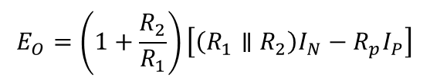

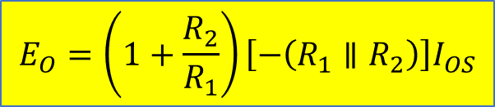
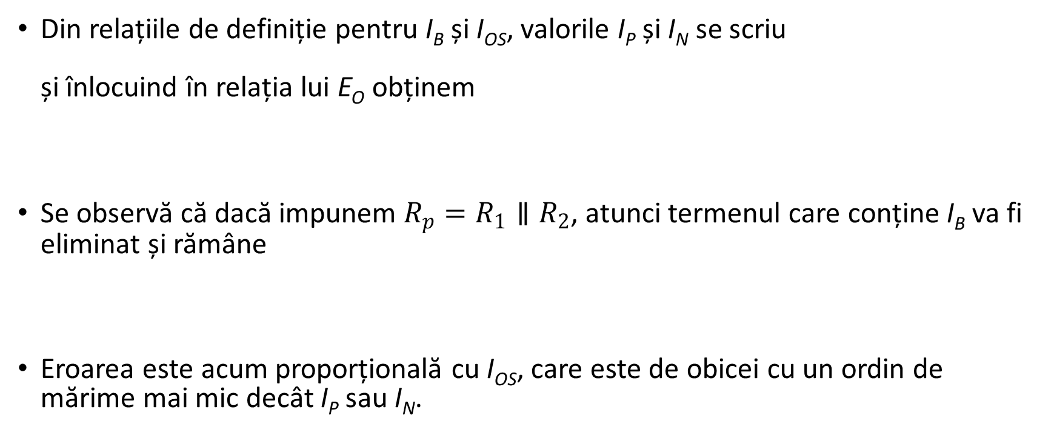
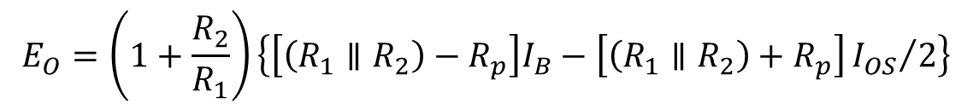


Limitări statice ale AO
Erori determinate de I_{B} și I_{OS}
$$I_{B}=\frac{I_{P}+I_{N}}{2}$$
$$I_{OS}=I_{P}−I_{N}$$
$$E_{O}=\left(1+\frac{R_{2}}{R_{1}}\right)\left[\left(R_{1}∥R_{2}\right)I_{N}−R_{p}I_{P}\right]$$
$$\left\{\begin{aligned}I_{P}=I_{B}+{I_{OS}}/2 \\ I_{N}=I_{B}−{I_{OS}}/2\end{aligned}\right.$$
Din relațiile de definiție pentru I_{B} și I_{OS}, valorile I_{P} și I_{N} se scriu
și înlocuind în relația lui E_{O} obținem
Se observă că dacă impunem $R_{p}=R_{1}∥R_{2}$, atunci termenul care conține I_{B} va fi eliminat și rămâne
Eroarea este acum proporțională cu I_{OS}, care este de obicei cu un ordin de mărime mai mic decât I_{P} sau I_{N}.
$$E_{O}=\left(1+\frac{R_{2}}{R_{1}}\right)\left\{\left[\left(R_{1}∥R_{2}\right)−R_{p}\right]I_{B}−\left[\left(R_{1}∥R_{2}\right)+R_{p}\right]{I_{OS}}/2\right\}$$
$$E_{O}=\left(1+\frac{R_{2}}{R_{1}}\right)\left[−\left(R_{1}∥R_{2}\right)\right]I_{OS}$$

Slide 21
Limitări statice ale AO
Erori determinate de I_{B} și I_{OS}
E_{O} poate fi redus în continuare prin reducerea valorii tuturor rezistențelor.
De exemplu, reducerea tuturor rezistențelor cu un factor de 10 nu va afecta câștigul, dar va duce la o reducere de zece ori a erorii de intrare E_{I}=-I_{OS}(R₁||R₂).
Dar reducerea valorii rezistențelor, duce la creșterea puterii disipate, astfel încât va trebui să se ajungă la un compromis.
Dacă E_{O} este încă inacceptabil de mare, următorul pas logic constă în selectarea unui alt tip de AO care să aibă o valoare I_{OS} mai mică.

Slide 22
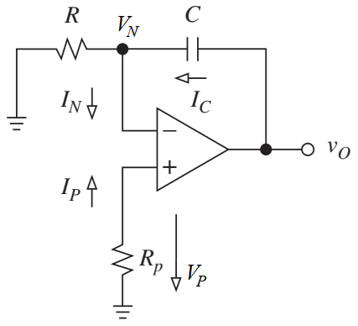
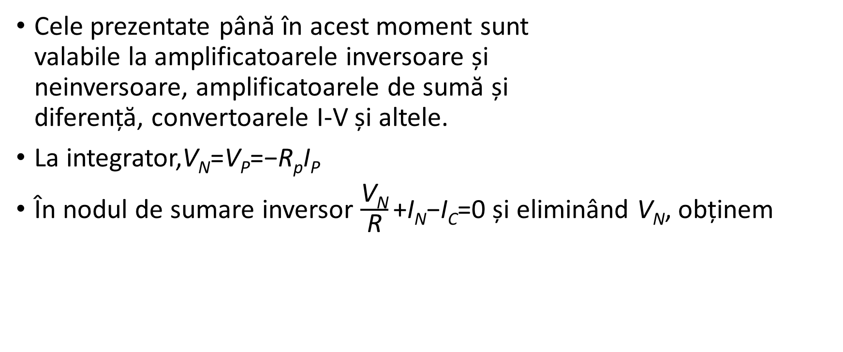

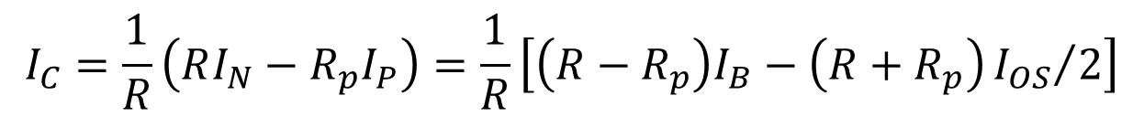
Limitări statice ale AO
Erori determinate de I_{B} și I_{OS}
Cele prezentate până în acest moment sunt
valabile la amplificatoarele inversoare și
neinversoare, amplificatoarele de sumă și
diferență, convertoarele I-V și altele.
La integrator,$\text{V}\text{N}\text{=}\text{V}\text{P}\text{=−}\text{R}\text{p}\text{I}\text{P}$
În nodul de sumare inversor $\frac{\text{V}\text{N}}{\text{R}}\text{+}\text{I}\text{N}\text{−}\text{I}\text{C}\text{=0}$ și eliminând V_{N}, obținem
$$I_{C}=\frac{1}{R}\left(RI_{N}−R_{p}I_{P}\right)=\frac{1}{R}\left[\left(R−R_{p}\right)I_{B}−\left(R+R_{p}\right){I_{OS}}/2\right]$$
$$\left\{\begin{aligned}I_{P}=I_{B}+{I_{OS}}/2 \\ I_{N}=I_{B}−{I_{OS}}/2\end{aligned}\right.$$

Slide 23
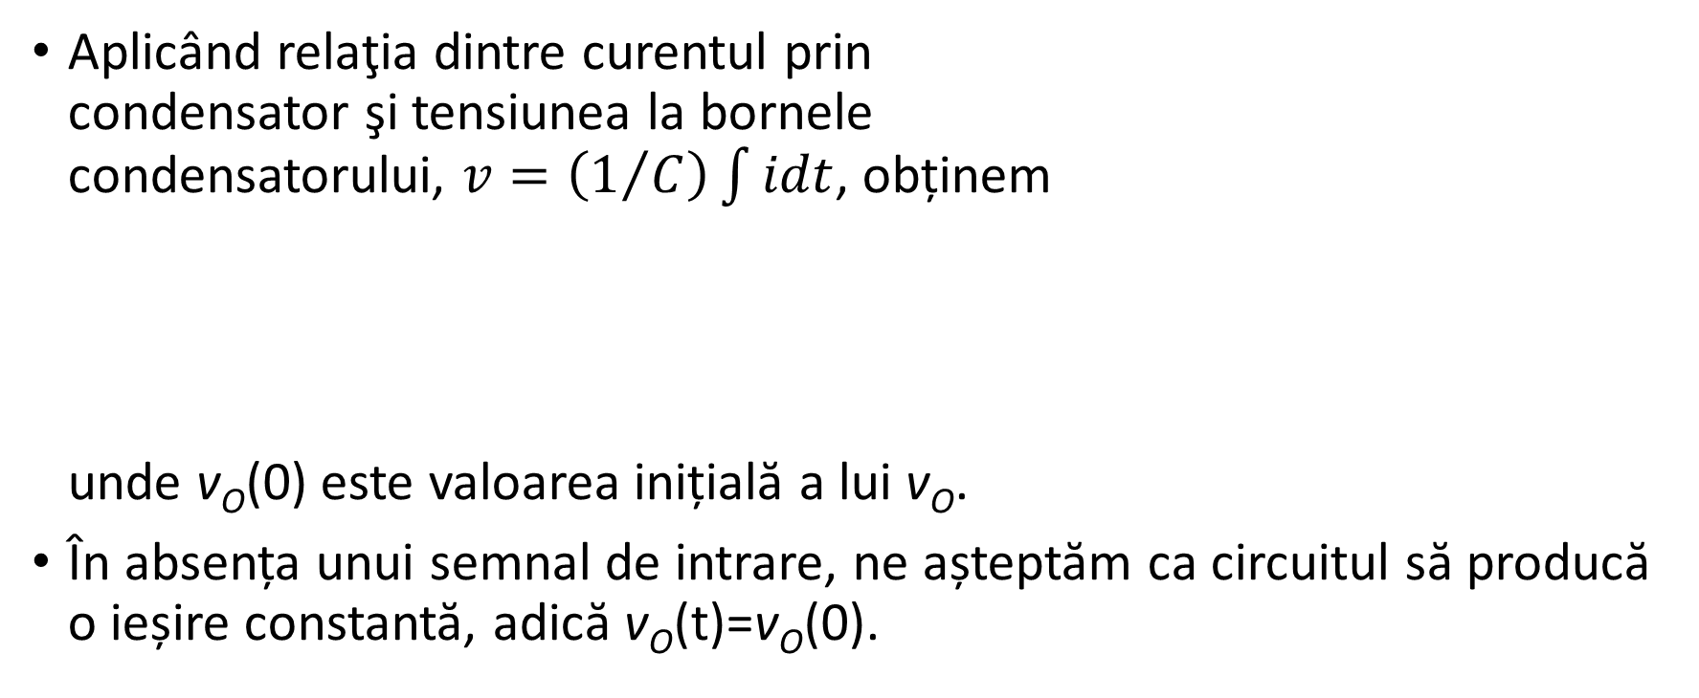
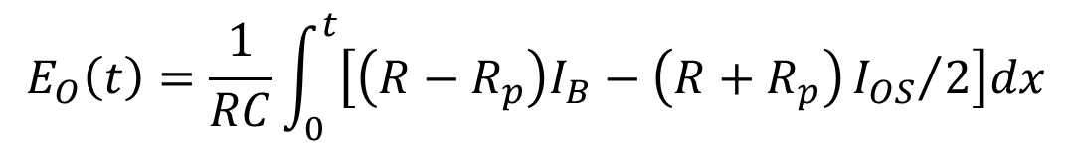

Limitări statice ale AO
Erori determinate de I_{B} și I_{OS}
Aplicând relaţia dintre curentul prin
condensator şi tensiunea la bornele
condensatorului, $v=\left(1/C\right)\int{idt}$, obținem
unde v_{O}(0) este valoarea inițială a lui v_{O}.
În absența unui semnal de intrare, ne așteptăm ca circuitul să producă o ieșire constantă, adică v_{O}(t)=v_{O}(0).
$$v_{O}\left(t\right)=E_{O}\left(t\right)+v_{O}\left(0\right)$$
$$E_{O}\left(t\right)=\frac{1}{RC}\int_{0}^{t}{\left[\left(R−R_{p}\right)I_{B}−\left(R+R_{p}\right){I_{OS}}/2\right]dx}$$

Slide 24


Limitări statice ale AO
Erori determinate de I_{B} și I_{OS}
În practică, pe lângă v_{O}(0), apare eroarea de
ieșire E_{O}(t), care este rezultatul integrării în timp
a erorii de intrare
Deoarece I_{B} și I_{OS} sunt relativ constante,
putem scrie
Eroarea este astfel o rampă de tensiune, a cărei tendință este de a duce AO în saturație.
$$E_{I}=\text{[(}\text{R}\text{−}\text{R}\text{p}\text{)}\text{I}\text{B}\text{−}\text{(}\text{R}\text{+}\text{R}\text{p}\text{)}\text{I}\text{OS}\text{/}\text{2}\text{]}$$
$$\text{E}\text{O}\text{(}\text{t}\text{)=[(}\text{R}\text{−}\text{R}\text{p}\text{)}\text{I}\text{B}\text{−}\text{(}\text{R}\text{+}\text{R}\text{p}\text{)}\text{I}\text{OS}\text{/}\text{2}\text{]}\text{t}\text{/}\text{RC}$$

Slide 25

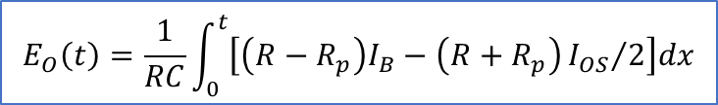
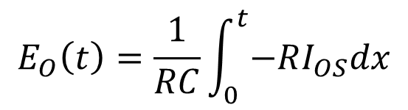
Limitări statice ale AO
Erori determinate de I_{B} și I_{OS}
Este evident că prin introducerea rezistenței
R_{p}, unde
eroarea se reduce la
Această eroare poate fi redusă în continuare
prin scalarea componentelor sau prin utilizarea
unui AO care are I_{OS} mai mic.
$$R_{p}=R$$
$$E_{O}\left(t\right)=\frac{1}{RC}\int_{0}^{t}{−RI_{OS}dx}$$
$$E_{O}\left(t\right)=\frac{1}{RC}\int_{0}^{t}{\left[\left(R−R_{p}\right)I_{B}−\left(R+R_{p}\right){I_{OS}}/2\right]dx}$$

Slide 26
Limitări statice ale AO
Erori determinate de I_{B} și I_{OS}
Reguli importante
Pentru a reduce la minimum erorile datorate lui I_{B} și I_{OS}, respectați următoarele reguli ori de câte ori este posibil:
modificați circuitul astfel încât rezistențele văzute de I_{P} și I_{N} să fie egale atunci când toate sursele de semnal de la intrare sunt suprimate, adică alegeți R_{p}=R₁||R₂ în cazul celor mai multe circuite și R_{p}=R în cazul integratorului;
păstrați rezistențele la valori reduse cât de mult vă permite aplicația;
folosiți amplificatoare operaționale care au I_{OS} suficient de scăzut.

Slide 27
Limitări statice ale AO
Tensiunea de offset la intrare
Scurtcircuirea intrărilor unui amplificator operațional ar trebui să producă v_{O}=a(v_{P}-v_{N})=a×0=0V.
Cu toate acestea, din cauza nepotrivirilor inerente între cele două jumătăți ale etajului de intrare în procesarea lui v_{P} și v_{N}, un AO practic va genera v_{O}≠0.
Pentru a forța v_{O} să fie zero, trebuie să se aplice o tensiune de corecție adecvată între pinii de intrare.
Datorită acestui lucru, caracteristica de transfer în buclă deschisă nu trece prin origine, ci este deplasată fie spre stânga, fie spre dreapta, în funcție de sensul nepotrivirii (abaterii).
Această deplasare se numește tensiunea de offset la intrare V_{OS}.

Slide 28
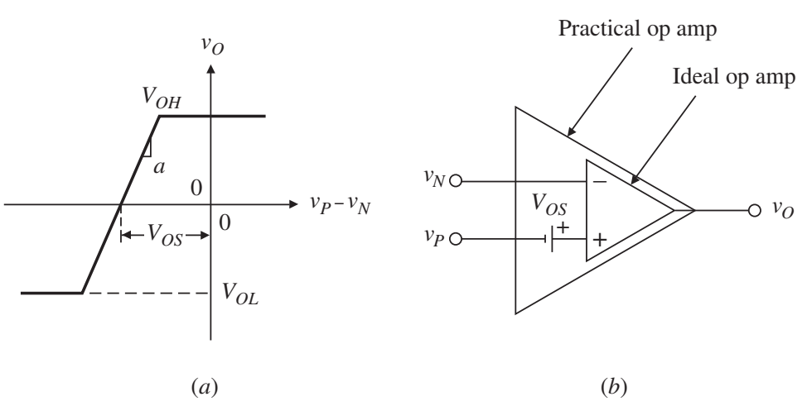

Limitări statice ale AO
Tensiunea de offset la intrare
(a) Caracteristica de transfer și (b) modelul de circuit al unui AO cu tensiune de offset la intrare V_{OS}
putem modela AO practic cu
un AO ideal sau fără offset,
având o mică sursă de
tensiune V_{OS} în serie, cu una
dintre intrările sale.
Caracteristica de transfer
devine acum
$$v_{O}=a\left[v_{P}+V_{OS}−v_{N}\right]$$

Slide 29
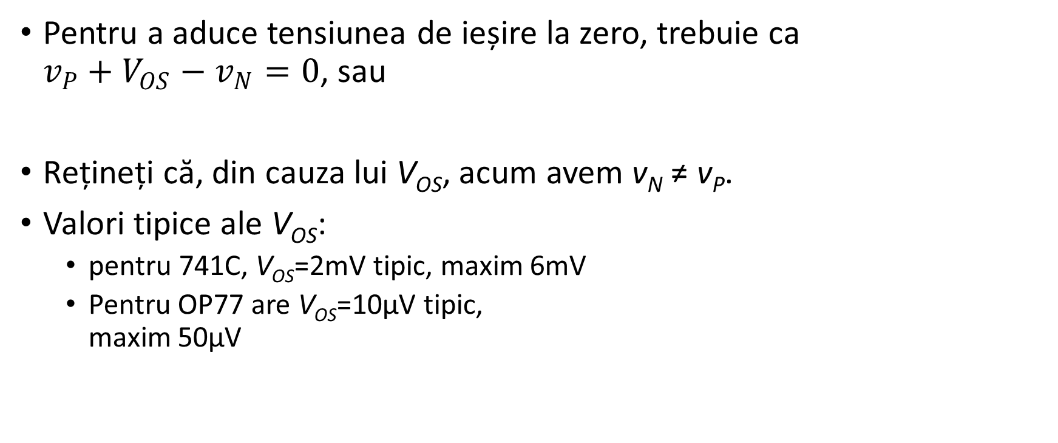

Limitări statice ale AO
Tensiunea de offset la intrare
Pentru a aduce tensiunea de ieșire la zero, trebuie ca
$v_{P}+V_{OS}−v_{N}=0$, sau
Rețineți că, din cauza lui V_{OS}, acum avem v_{N} ≠ v_{P}.
Valori tipice ale V_{OS}:
  pentru 741C, V_{OS}=2mV tipic, maxim 6mV
  Pentru OP77 are V_{OS}=10μV tipic,
  maxim 50μV
$$v_{N}=v_{P}+V_{OS}$$

Slide 30
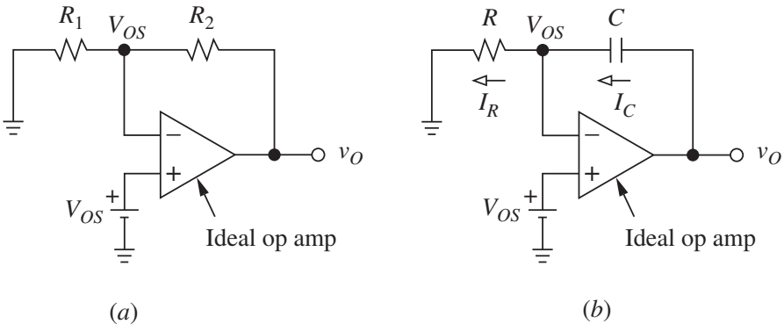

Limitări statice ale AO
Erori determinate de VOS
Efectul lui V_{OS} pentru cazul cu reacție rezistivă
AO fără offset (ideal) acționează ca un amplificator neinversor în raport cu V_{OS}, deci v_{O}=E_{O}, unde
este eroarea de ieșire iar (1+R₂/R₁) este din nou câștigul de zgomot de curent continuu.
În mod clar, cu cât câștigul de zgomot este mai mare, cu atât și eroarea este mai mare.
$$E_{O}=\left(1+\frac{R_{2}}{R_{1}}\right)V_{OS}$$

Slide 31
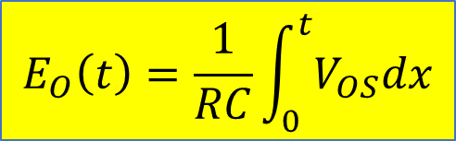

Limitări statice ale AO
Erori determinate de VOS
Deoarece AO fără offset păstrează egalitatea
V_{N}=V_{P}=V_{OS}, avem I_{C}=I_{R}=V_{OS}/R.
Folosind din nou relaţia dintre curentul prin condensator şi tensiunea la bornele lui, obținem v_{O}(t)=E_{O}(t)+v_{O}(0), unde eroarea de ieșire este acum
sau E_{O}(t)=(V_{OS}/RC)t. Această rampă de tensiune, rezultată din integrarea în timp a lui V_{OS}, tinde, după cum știm, să ducă AO în saturație.
$$E_{O}\left(t\right)=\frac{1}{RC}\int_{0}^{t}{V_{OS}dx}$$
$$v=\left(1/C\right)\int{idt}$$

Slide 32

Limitări statice ale AO
Deriva termică (drift)
V_{OS} depinde de temperatură, caracteristică exprimată prin coeficientul de temperatură
unde T este temperatura absolută, în Kelvin, iar TC(V_{OS}) este exprimat în microvolți pe grade Celsius.
Valori uzuale ale TC(V_{OS}):
  AO de tipul 741 are TC(V_{OS}) = 5μV/°C
  AO de tipul OP77 are TC(V_{OS}) = 0.1μV/°C tipic, maxim 0,3μV/°C
Folosind valoarea medie a coeficientului de temperatură, TC(V_{OS})_{mediu}, se poate estima V_{OS} la o temperatură diferită de 25°C
$$TC\left(V_{OS}\right)=\frac{∂V_{OS}}{∂T}$$
$$V_{OS}\left(T\right)≅V_{OS}\left(25°C\right)+{TC\left(V_{OS}\right)}_{mediu}×\left(T−25°C\right)$$

Slide 33
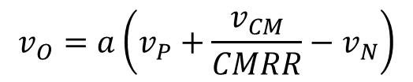
Limitări statice ale AO
Tensiunea de offset la intrare
Rejecția modului comun (CMRR – Common-Mode Rejection Ratio)
În absența offset-ului de la intrare, un amplificator operațional ar trebui să răspundă numai la diferența de tensiune dintre intrările sale, sau
v_{O}=a(v_{P}-v_{N}).
Un amplificator operațional practic este oarecum sensibil și la tensiunea de intrare de mod comun v_{CM}=(v_{P}+v_{N})/2.
Caracteristica sa de transfer este astfel v_{O}=a(v_{P}−v_{N})+a_{cm}v_{CM}, unde a este câștigul de mod diferențial, iar a_{cm} este câștigul de mod comun.
Relația poate fi rescrisă sub forma v_{O}=a[v_{P}-v_{N}+(a_{cm}/a)v_{CM}] unde a/a_{cm} este raportul de rejecție a modului comun CMRR, deci
$$v_{O}=a\left(v_{P}+\frac{v_{CM}}{CMRR}−v_{N}\right)$$

Slide 34


Limitări statice ale AO
Tensiunea de offset la intrare
Rejecția modului comun (CMRR – Common-Mode Rejection Ratio)
$$v_{O}=a\left(v_{P}+\frac{v_{CM}}{CMRR}−v_{N}\right)$$
observăm faptul că sensibilitatea la v_{CM} poate fi modelată cu un termen de tensiune de offset la intrare de valoare v_{CM}/CMRR.
Sensibilitatea la modul comun decurge din faptul că o modificare a v_{CM} va modifica punctele de funcționare ale tranzistoarelor din etajul de intrare și va provoca astfel o schimbare la ieșirea AO.
redefinim CMRR
și se poate interpreta ca fiind modificarea lui V_{OS} determinată de o modificare de 1V a tensiunii de mod comun v_{CM}. 1/CMRR se exprimă în microvolți pe volt.
$$\frac{1}{CMRR}=\frac{∂V_{OS}}{∂v_{CM}}$$

Slide 35
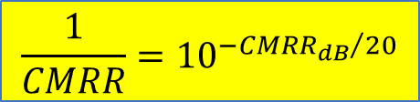
Limitări statice ale AO
Tensiunea de offset la intrare
Rejecția modului comun (CMRR – Common-Mode Rejection Ratio)
Foile de catalog dau, de obicei, CMRR în decibeli
În c.c. AO 741 are CMRR_{dB}=90dB tipic, 70dB minim, ceea ce indică faptul că V_{OS} se schimbă odată cu v_{CM} cu 1/CMRR=10^{–90/20}=31,6μV/V tipic și maxim 10^{–70/20}=316μV/V.
AO OP77 are 1/CMRR=0.1μV/V tipic, maxim 1μV/V.
CMRR la AO 741 începe să scadă de la aproximativ 100Hz.
$$\frac{1}{CMRR}={10}^{{{−CMRR}_{dB}}/{20}}$$

Slide 36
Limitări statice ale AO
Tensiunea de offset la intrare
Rejecția surselor de alimentare (PSRR – Power Supply Rejection Ratio)
Dacă modificăm valoarea uneia dintre tensiunile de alimentare ale AO cu o cantitate ΔV_{S}, punctele statice de funcționare ale tranzistoarelor interne vor fi modificate, provocând în general o modificare mică și a tensiunii de ieșire v_{O}.
Prin analogie cu CMRR, modelăm acest fenomen cu o modificare a tensiunii de offset de intrare, pe care o exprimăm în ceea ce privește raportul de rejecție a surselor de alimentare sub forma
(1/PSRR) × ΔV_{S}.

Slide 37

Limitări statice ale AO
Tensiunea de offset la intrare
Rejecția surselor de alimentare (PSRR – Power Supply Rejection Ratio)
$$\frac{1}{PSRR}=\frac{∂V_{OS}}{∂V_{S}}$$
Parametrul
reprezintă modificarea tensiunii de offset V_{OS} determinată de o schimbare de 1V la sursa de alimentare V_{S} și este exprimată în microvolți pe volt. Ca și CMRR, PSRR se deteriorează odată cu creșterea frecvenței.
Valori tipice ale 1/PSRR
  pentru 741C, date pentru modificări simetrice ale surselor de alimentare, sunt de 30μV/V tipic și 150μV/V maxim;
  AO de tipul OP77 are 1/PSRR=0,7μV/V tipic, maxim 3μV/V.
Când AO este alimentat de la surse bine stabilizate și filtrate în mod corespunzător, efectul PSRR este de obicei neglijabil.

Slide 38
Limitări statice ale AO
Tensiunea de offset la intrare
Modificarea V_{OS} odată cu modificarea amplitudinii la ieșire
La AO practic, câștigul în buclă deschisă a este finit, astfel încât diferența v_{P}−v_{N} se modifică cu o cantitate Δv_{O}/a atunci când ieșirea se modifică cu Δv_{O}.
Acest efect poate fi considerat în mod convenabil ca o schimbare efectivă a tensiunii de offset ΔV_{OS}=Δv_{O}/a.
Chiar și un AO cu V_{OS}=0 pentru v_{O}=0, va prezenta un offset la intrare pentru v_{O} ≠ 0.

Slide 39
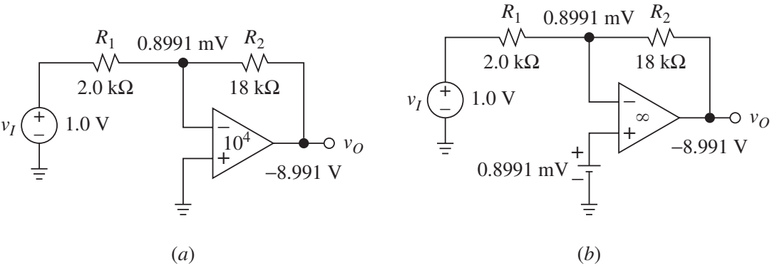
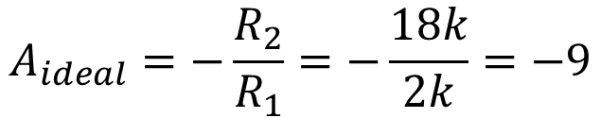
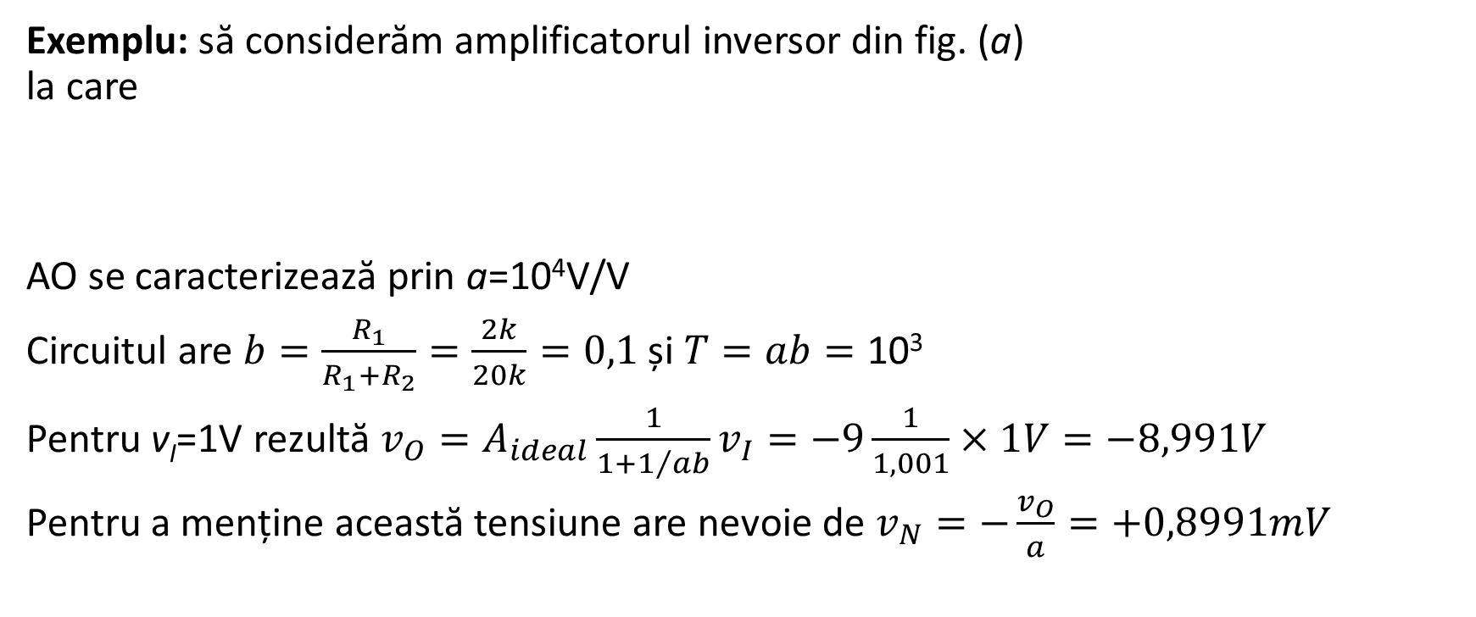
Limitări statice ale AO
Tensiunea de offset la intrare
Modificarea VOS odată cu modificarea amplitudinii la ieșire
Exemplu: să considerăm amplificatorul inversor din fig. (a)
la care
AO se caracterizează prin $\text{a}\text{=10}\text{4}\text{V}\text{/}\text{V}$
Circuitul are $b=\frac{R_{1}}{R_{1}+R_{2}}=\frac{2k}{20k}=0,1$ și $T=ab=\text{10}\text{3}$
Pentru v_{I}=1V rezultă $v_{O}=A_{ideal}\frac{1}{1+1/{ab}}v_{I}=−9\frac{1}{1,001}×1V=−8,991V$
Pentru a menține această tensiune are nevoie de $v_{N}=−\frac{v_{O}}{a}=+0,8991mV$
$$A_{ideal}=−\frac{R_{2}}{R_{1}}=−\frac{18k}{2k}=−9$$

Slide 40
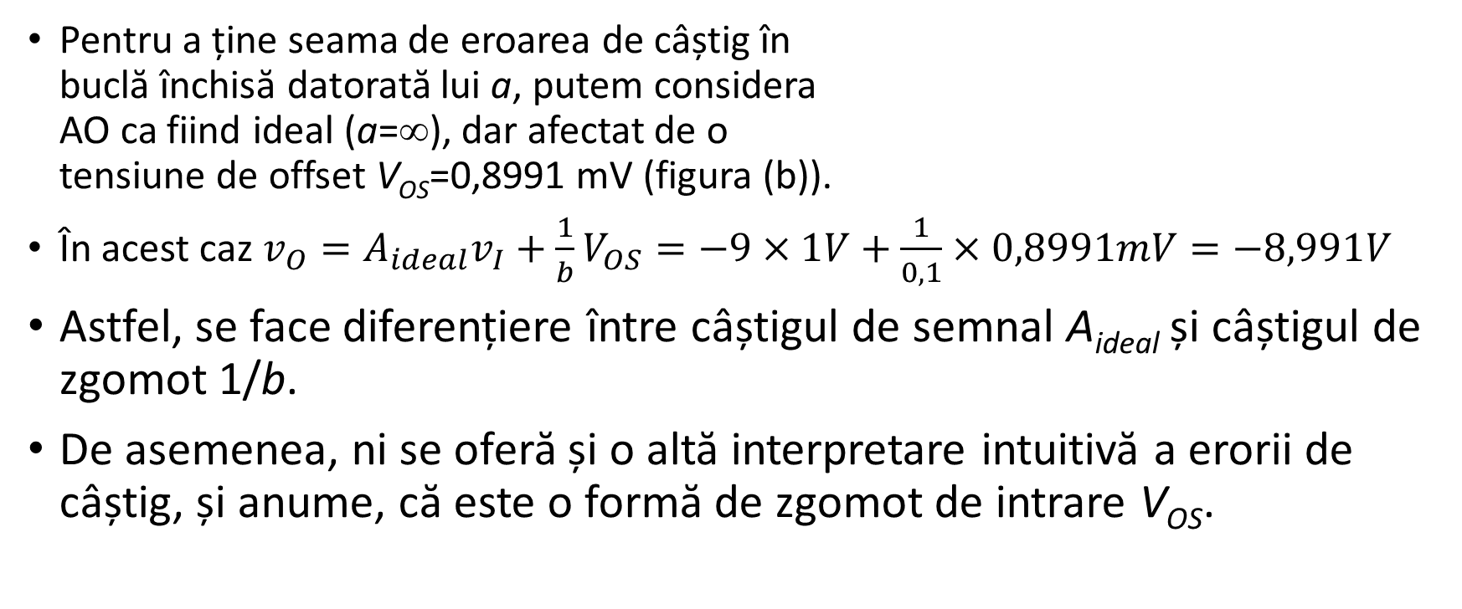

Limitări statice ale AO
Tensiunea de offset la intrare
Modificarea VOS odată cu modificarea amplitudinii la ieșire
$$E_{O}=\left(1+\frac{R_{2}}{R_{1}}\right)V_{OS}=\frac{1}{b}V_{OS}$$
Pentru a ține seama de eroarea de câștig în
buclă închisă datorată lui a, putem considera
AO ca fiind ideal (a=∞), dar afectat de o
tensiune de offset V_{OS}=0,8991 mV (figura (b)).
În acest caz $v_{O}=A_{ideal}v_{I}+\frac{1}{b}V_{OS}=−9×1V+\frac{1}{0,1}×0,8991mV=−8,991V$
Astfel, se face diferențiere între câștigul de semnal A_{ideal} și câștigul de zgomot 1/b.
De asemenea, ni se oferă și o altă interpretare intuitivă a erorii de câștig, și anume, că este o formă de zgomot de intrare V_{OS}.

Slide 41
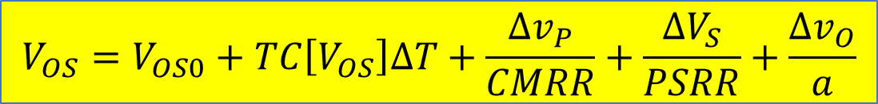
Limitări statice ale AO
Tensiunea de offset la intrare
Relația completă a tensiunii de offset de la intrare V_{OS}
expresia cuprinzătoare pentru V_{OS}
unde V_{OS0}, tensiunea inițială de offset de la intrare, este valoarea V_{OS} într-un punct de funcționare de referință, cum ar fi temperatura ambiantă, tensiunile nominale de alimentare iar v_{P} și v_{O} la jumătatea distanței dintre tensiunile de alimentare.
$$V_{OS}=V_{OS0}+TC\left[V_{OS}\right]∆T+\frac{∆v_{P}}{CMRR}+\frac{∆V_{S}}{PSRR}+\frac{∆v_{O}}{a}$$

Slide 42
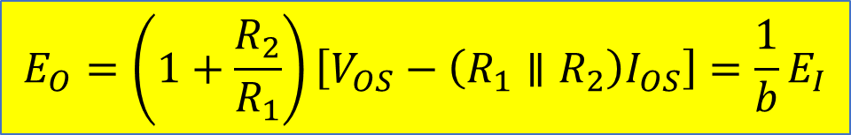

Limitări statice ale AO
Erori de offset la intrare și tehnici de compensare
să investigăm efectul lui I_{OS} și V_{OS} care acționează simultan
unde A_{s}=−R₂/R₁ pentru amplificatorul inversor și A_{s}=1+R₂/R₁ pentru cel neinversor.
Numim A_{s} câștigul de semnal pentru a-l distinge de câștigul de zgomot de curent continuu, care este 1/b=1+R₂/R₁ pentru ambele circuite.
$$v_{O}=A_{s}v_{I}+E_{O}$$
$$E_{O}=\left(1+\frac{R_{2}}{R_{1}}\right)\left[V_{OS}−\left(R_{1}∥R_{2}\right)I_{OS}\right]=\frac{1}{b}E_{I}$$

Slide 43
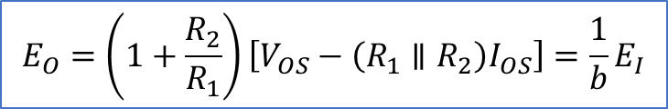
Limitări statice ale AO
Erori de offset la intrare și tehnici de compensare
E_{I}=V_{OS}-(R₁||R₂)I_{OS} este eroarea totală de offset referită la intrare, iar E_{O} eroarea totală de offset referită la ieșire.
Semnul negativ nu implică neapărat o tendință a celor doi termeni de a se compensa reciproc, deoarece V_{OS} și I_{OS} pot avea oricare dintre polarități.
Un proiectant prudent va avea o atitudine conservatoare și le va combina în mod aditiv.
$$E_{O}=\left(1+\frac{R_{2}}{R_{1}}\right)\left[V_{OS}−\left(R_{1}∥R_{2}\right)I_{OS}\right]=\frac{1}{b}E_{I}$$

Slide 44
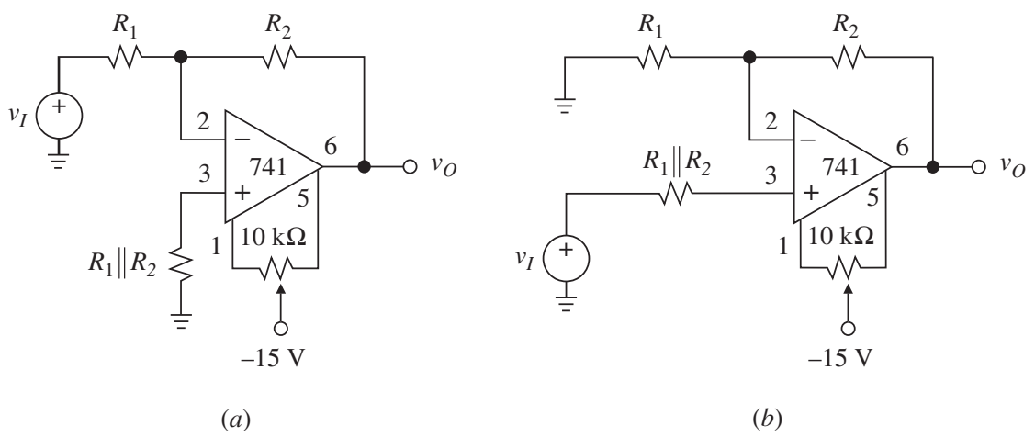
Limitări statice ale AO
Erori de offset la intrare și tehnici de compensare
Anularea internă a offset-ului
Anularea internă se bazează pe o dezechilibrare
deliberată a etajului de intrare pentru a
compensa nepotrivirile inerente și a aduce
eroarea la zero.
Acest dezechilibru este introdus cu ajutorul unui
potențiometru (trimer) extern, așa cum
se recomandă în foile de catalog.

Slide 45
Limitări statice ale AO
Erori de offset la intrare și tehnici de compensare
Anularea internă a offset-ului
Anularea externă se bazează pe întroducerea în circuit a unei tensiuni sau a unui curent, reglabile, pentru a compensa eroarea de offset.
Această schemă nu introduce dezechilibre suplimentare în etajul de intrare, astfel încât nu există nicio degradare a derivei (driftului), a CMRR-ului sau a PSRR-ului.
Cel mai convenabil punct de injecție al semnalului de corecție depinde de circuitul particular analizat.

Slide 46
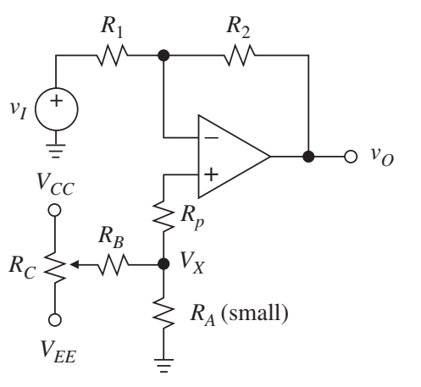
Limitări statice ale AO
Erori de offset la intrare și tehnici de compensare
Anularea internă a offset-ului
Anularea externă a erorii de offset la circuitul
inversor
Conform principiului superpoziției, acum avem o eroare
aparentă de intrare E_{I}+V_{X} și putem întotdeauna ajusta V_{X}
pentru a neutraliza E_{I}.
V_{X} este obținut dintr-o sursă dublă de referință, cum ar fi tensiunile de alimentare dacă sunt stabilizate și filtrate corespunzător.
În circuitele prezentate, impunem R_{B}>>R_{C} pentru a evita încărcarea excesivă la cursorul potențiometrului și R_{A}<<R_{p} pentru a evita perturbarea nivelurilor de rezistență existente.

Slide 47
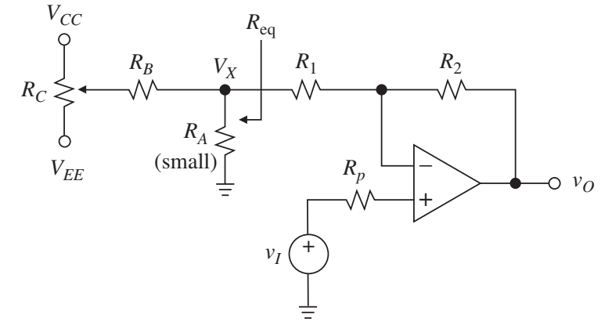
Limitări statice ale AO
Erori de offset la intrare și tehnici de compensare
Anularea internă a offset-ului
Anularea externă a erorii de offset la circuitul neinversor
Pentru a nu afecta câștigul circuitului, trebuie să impunem R_{eq}<<R₁, unde R_{eq} este rezistența echivalentă a rețelei de
anulare așa cum este văzută de R₁
(pentru R_{A}<<R_{B} avem R_{eq}≅R_{A}).
În mod alternativ, trebuie
să micșorăm R₁ la valoarea R₁-R_{eq}.

Slide 48
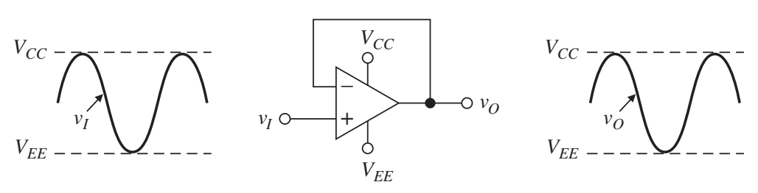
Limitări statice ale AO
AO de tipul Rail-to-Rail
O combinație de progrese tehnologice și aplicații inovatoare a dus, de-a lungul anilor, la o reducere progresivă a tensiunilor de alimentare, în special în sistemele cu modul mixt (prelucare de semnale analogice și digitale) și în cele portabile (alimentarea dublă sau chiar cu o singură tensiune de doar 1-2V devinind din ce în ce mai frecventă).
Într-un sistem cu tensiune de alimentare scăzută, este imperativ ca gama dinamică de tensiuni analogice să fie maximizată sau, în mod echivalent, ca atât intervalul tensiunilor de intrare, cât și intervalul tensiunilor de ieșire să se extindă de la o linie de alimentare la cealaltă (sau chiar un pic dincolo de ele, dacă este posibil).

Slide 49
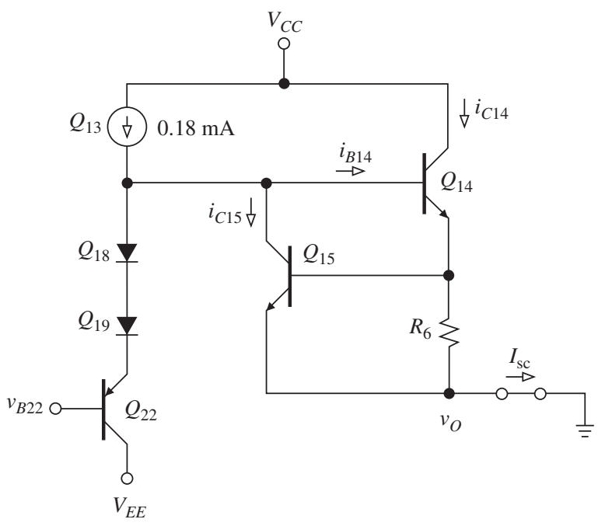
Limitări statice ale AO
Protecția la suprasarcină
Pentru a preveni disiparea excesivă a puterii în caz de suprasarcină la ieșire, amplificatoarele operaționale sunt echipate cu circuite de protecție concepute pentru a limita curentul de ieșire sub un nivel de siguranță numit curentul de scurtcircuit
la ieșire I_{sc}.
AO de tipul 741C are I_{sc} ≅ 25 mA.

Slide 50
Limitări statice ale AO
P1.
În circuitul din figură, R₁=22kΩ și R₂=2,2MΩ și iar AO se caracterizează prin I_{B}=80nA și I_{OS}=20nA. (a) Calculați E_{O} pentru cazul R_{p}=0. (b) Repetați pentru R_{p}=R₁||R₂. (c) Repetați (b), dar cu toate rezistențele reduse simultan cu un factor de 10. (d) Repetați (c), dar cu AO înlocuit cu un altul care are I_{OS}=3nA. Comentați rezultatele.

Slide 51
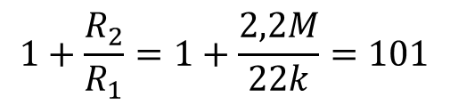


Limitări statice ale AO
P1. Rezolvare
(a) Câștigul de zgomot de curent continuu este
dar R_{p} = 0 și obținem $E_{O}=\left(1+\frac{R_{2}}{R_{1}}\right)\left(R_{1}∥R_{2}\right)I_{N}$
unde $R_{1}∥R_{2}=\frac{R_{1}R_{2}}{R_{1}+R_{2}}=\frac{22k×2200k}{2222k}=21,78k$ iar $I_{N}=I_{B}−{I_{OS}}/2=80nA−10nA=70nA$
$$1+\frac{R_{2}}{R_{1}}=1+\frac{2,2M}{22k}=101$$
$$E_{O}=\left(1+\frac{R_{2}}{R_{1}}\right)\left[\left(R_{1}∥R_{2}\right)I_{N}−R_{p}I_{P}\right]$$
$$E_{O}=101×21,78×{10}^{3}×70×{10}^{−9}=154mV$$

Slide 52

Limitări statice ale AO
P1. Rezolvare
(b) $R_{1}∥R_{2}=\frac{R_{1}R_{2}}{R_{1}+R_{2}}=\frac{22k×2200k}{2222k}=21,78k≅22kΩ$
(c) $R_{1}=2,2kΩ, R_{2}=220kΩ ⇒R_{1}∥R_{2}≅2,18kΩ$
$$E_{O}=\left(1+\frac{R_{2}}{R_{1}}\right)\left[−\left(R_{1}∥R_{2}\right)\right]I_{OS}=101×22×{10}^{3}\left(±20×{10}^{−9}\right)=±44mV$$
$$E_{O}=\left(1+\frac{R_{2}}{R_{1}}\right)\left[−\left(R_{1}∥R_{2}\right)\right]I_{OS}=101×2,18×{10}^{3}\left(±20×{10}^{−9}\right)=±4,4mV$$

Slide 53

Limitări statice ale AO
P1. Rezolvare
(a) E_{O}=154mV
(b) E_{O}=±44mV
(c) E_{O}=±4,4mV
(d) $I_{OS}=3nA$
Rezumând, cu R_{p} conectat, E_{O} este redus de 154mV/44mV= 3,5 ori; scalarea rezistențelor reduce E_{O} cu un factor suplimentar de 10; în sfârșit, prin utilizarea unui AO mai bun care are I_{OS} de aproximativ 6 ori mai mic, E_{O} se reduce cu încă un factor de 6.
$$E_{O}=\left(1+\frac{R_{2}}{R_{1}}\right)\left[−\left(R_{1}∥R_{2}\right)\right]I_{OS}=101×2,18×{10}^{3}\left(±3×{10}^{−9}\right)=±0,66mV$$

Slide 54
Limitări statice ale AO
P2.
Estimați eroarea la ieșirea unui circuit ca cel din figură, realizat cu un AO de tipul 741C care are V_{OS}=±2mV tipic și ±6mV maxim, dacă (a) R₁=R₂ și (b) dacă R₂=10³R₁.

Slide 55



Limitări statice ale AO
P2. Rezolvare
(a) Câștigul de zgomot de curent continuu este
și obținem
$E_{O}=2×\left(±2mV\right)=±4mV$ tipic, respectiv
$E_{O}=2×\left(±6mV\right)=±12mV$ maxim
$$1+\frac{R_{2}}{R_{1}}=1+1=2$$
$$E_{O}=\left(1+\frac{R_{2}}{R_{1}}\right)V_{OS}=2×V_{OS}$$

Slide 56


Limitări statice ale AO
P2. Rezolvare
(b) dacă R₂=10³R₁, atunci câștigul de zgomot de curent continuu devine
și obținem
$E_{O}=1001×\left(±2mV\right)≅±2V$ tipic, respectiv
$E_{O}=1001×\left(±6mV\right)≅±6V$ maxim
valori exagerat de mari care impun anularea efectului tensiunii de offset.
$$1+\frac{R_{2}}{R_{1}}=1+{10}^{3}=1001$$

